Slide 1

Werde Mentor:in und gestalte den Erfolg von Erstsemestern mit!
Wintersemester 2023/ 2024
Photo by Sam Balye

Slide 2

Was ist das Mentoring System?
Unser Mentoring-System bietet individuelle Unterstützung und Beratung für Erstsemesterstudierende durch Studierende aus höheren Semestern.
Als Mentor:in hast du die Möglichkeit, Studierende beim Studienstart zu begleiten und ihnen im neuen Alltag zu helfen.
Photo by Dylan Gillis

Slide 3

Warum sollte ich Mentor:in werden?
Du kannst deine gesammelten Studienerfahrungen teilen und positiv auf den Studienerfolg der Studierenden einwirken.
Als Mentor:in entwickelst du wertvolle Fähigkeiten weiter, wie Kommunikation, Empathie und Leadership und knüpfst Kontakte.
3 ECTs im freien Wahlbereich für die erfolgreiche Teilnahme und Mitarbeit am Abschlussbericht des Projektes.
Bei wiederholter Teilnahme wird zusätzlich ein Zertifikat ausgestellt.
Photo by Campaign Creators

Slide 4
Voraussetzungen
Du bist in höheren Semestern, erfolgreich im Studium und hast Freude daran, dein Wissen und deine Erfahrungen zu teilen?
Du hast den Wunsch, andere zu unterstützen und einen Beitrag zur Studierendengemeinschaft zu leisten?
Dann werde
Teil unseres
Mentoring-Teams!

Slide 5
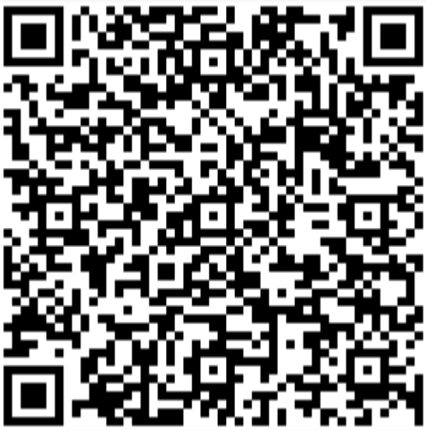
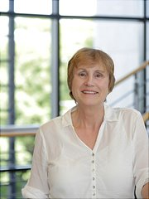
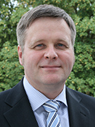
Kontaktinformationen
Bei Fragen oder Interesse, könnt Ihr uns jederzeit kontaktieren!
Mentoring Flyer
Ute Lübke
Mail: ute.luebke@uni-hamburg.de
Tel.: 040 42838 8722
Prof. Dr. Knut Haase
Modulverantwortlicher
Photo by Johannes Wendt
Photo by UHH/VW

